Slide 1
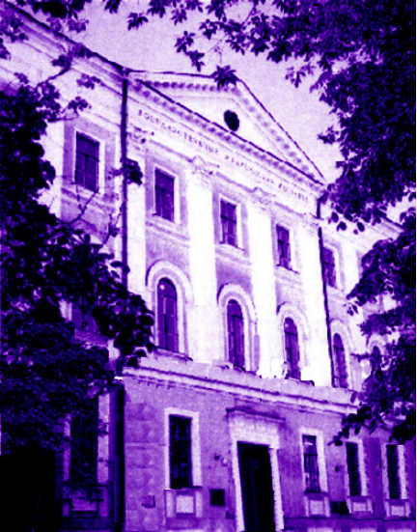
Тверская государственная медицинская академия
Д.В.Килейников
Е.Г.Королюк
С.В.Жуков
Учебно-тренировочный центр как технология, повышающая качество подготовки специалиста

Slide 2
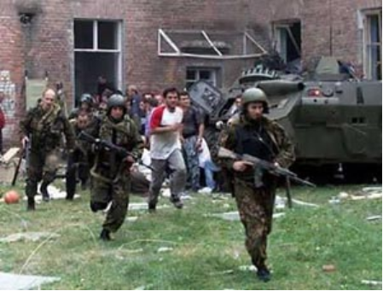
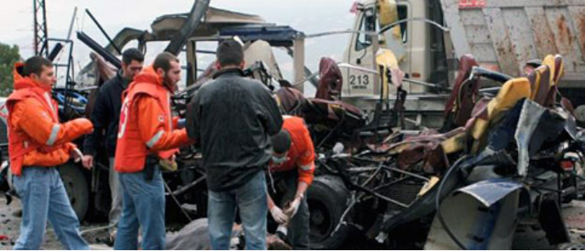
В современной России особое значение приобретает проблема обучение населения навыкам оказания неотложной помощи, возрастают требования к квалификации врача первого контакта

Slide 3
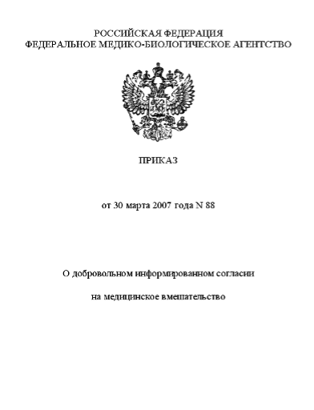
В соответствии с приказом № 88 от 30.03.2007, а также в соответствии с "Основами законодательства Российской Федерации об охране здоровья граждан" от 22.07.93 N 5488-1 (с изменениями 02.02.2006)
ЗАПРЕЩЕН
допуск студентов медицинских ВУЗов к пациентам без предварительного оформления информированного согласия и отработки студентом навыков на муляже (фантоме)

Slide 4
Направления работы центра:
1. Стандартизация и унификация преподавания практических навыков на кафедрах ТГМА.
2. Подготовка и сертификация преподавателей ТГМА для использования обучающих и экзаменующих фантомов.
3. Повышение длительности эксплуатации фантомов, снижение затрат на закупку оборудования.
4. Постепенное внедрение на экзаменах по клиническим дисциплинам автоматизированных сертификационных фантомов с независимой оценкой р-тов.

Slide 5
Основные положения о работе центра:
1. На клинических кафедрах выделяются сотрудник для проведения практических занятий со студентами на базе центра.
2. Создается сквозное расписание прохождение студентами тренировки на фантомах в течении всего периода обучения в ТГМА.
3. Повышается доступность обучения на фантомах для студентов (обучение в группе по 5-7 человек).
4. Создается единая методическая база преподавания практических навыков.
Создается система реальной преемственности преподавания практических навыков.
Внедряется проведение контрольных занятий по освоению практических навыков.

Slide 6
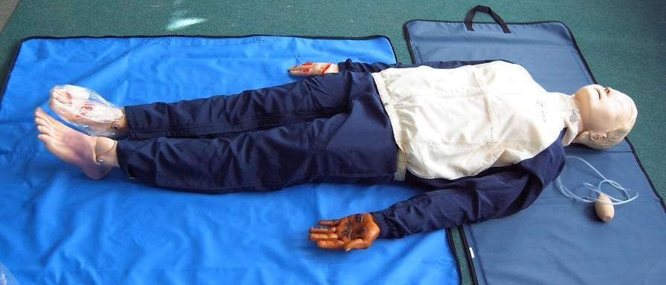
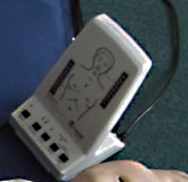
Начиная с 2005 года на выпускных государственных экзаменах используется сертификационный фантом для оценки навыков АВС-реанимации.
Данный фантом отличается возможностью
независимой от вмешательства экзаменатора
регистрацией и оценкой эффективности и правильности выполняемых манипуляций.

Slide 7
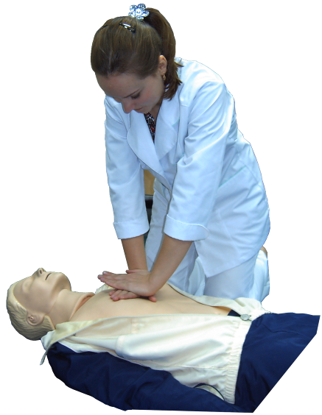
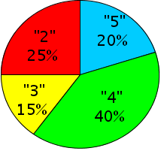
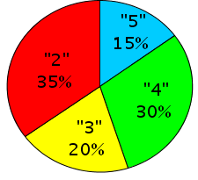
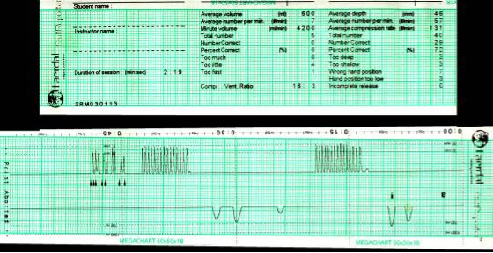
Электронная регистрация и оценка эффективности и правильности выполняемых манипуляций позволила минимизировать долю апелляций на экзамене
42%
7%
апелляции
2006 г.
2007 г.

Slide 8
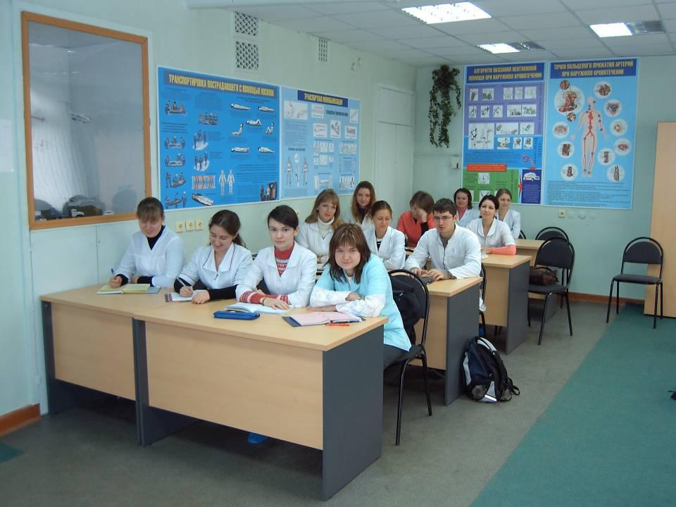
Учебно-тренировочный класс № 514

Slide 9
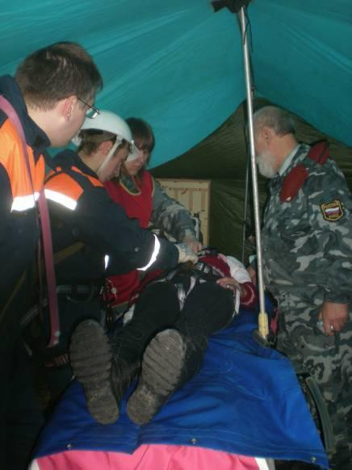
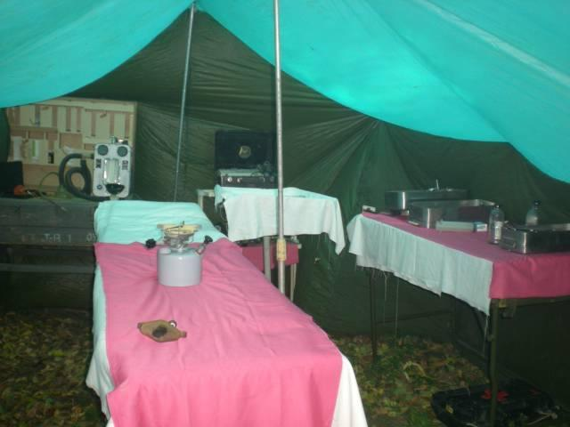
Подготовка врачей первого контакта
(совместные оперативные учения с
ГОУ ВПО МГМСУ (г.Москва)

Slide 10
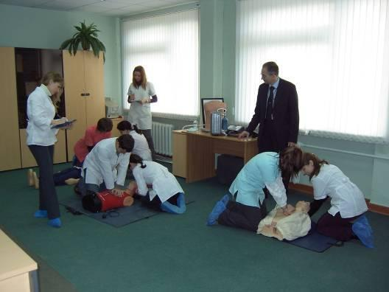
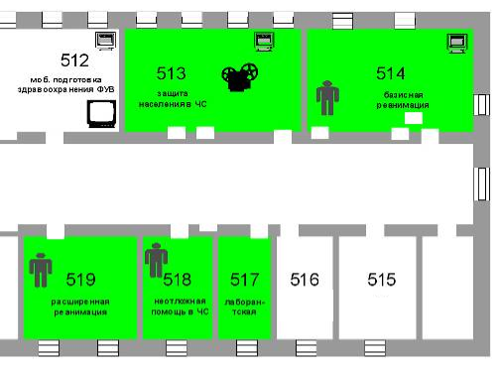
В настоящий момент центр располагается на пятом этаже учебного корпуса медицинской академии
К 2011 году планируется расширить помещения, занимаемые центром

Slide 11
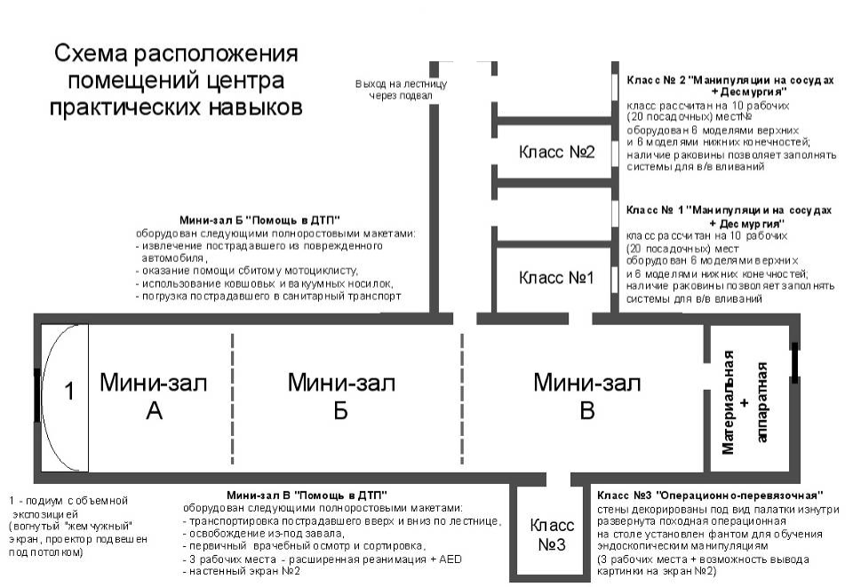

Slide 12
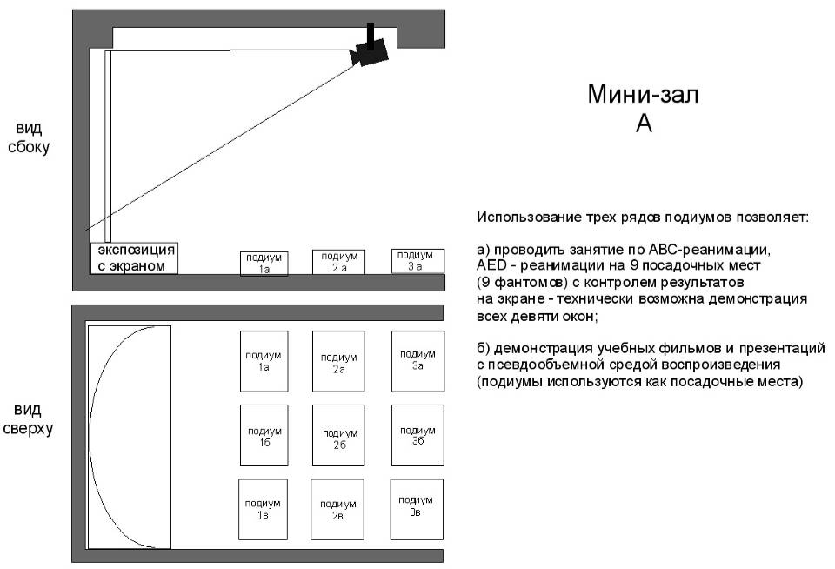

Slide 13
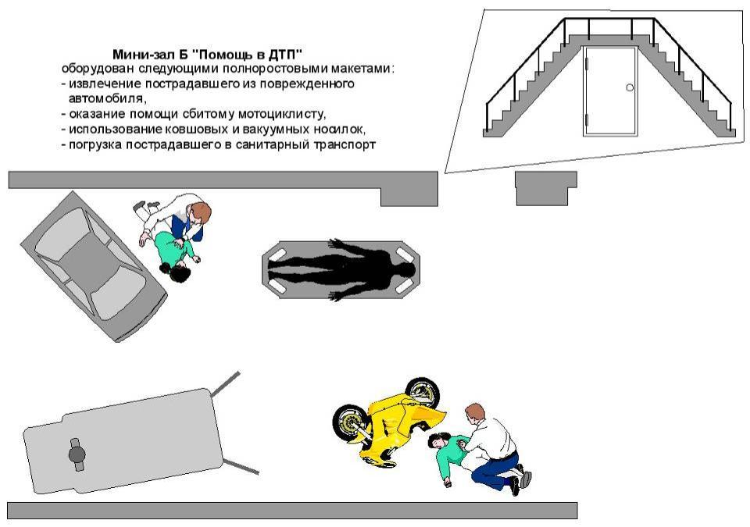

Slide 14
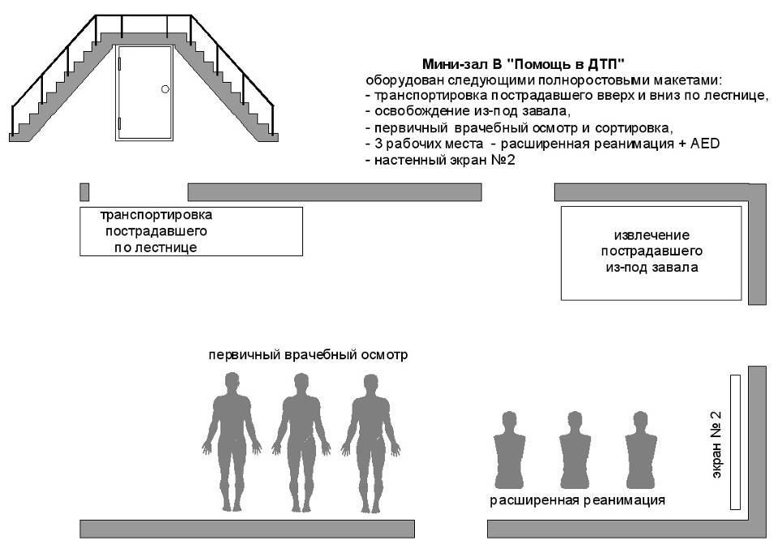

Slide 15
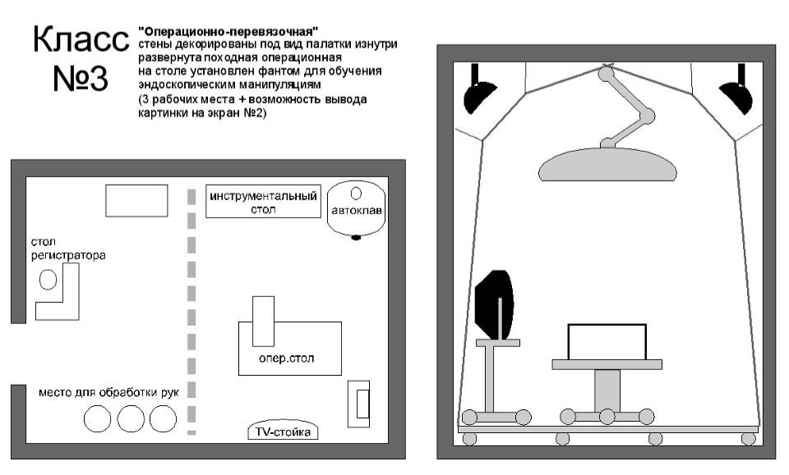

Slide 16
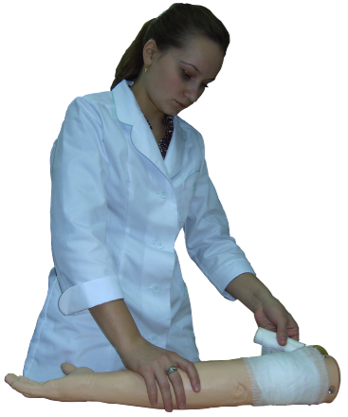
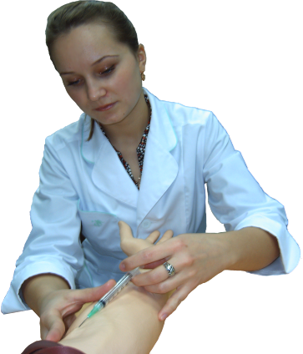
Совершенствование преподавания практических навыков студентам и выпускникам медицинских ВУЗов является первоочередной задачей развития Академии

